Slide 1

Redes de Computadores:
Camada de transporte
Nivia Cruz Quental, Dra
Recife-PE, 20 de março de 2019

Slide 2
Transporte
Executado sobre sistemas finais
Lado emissor: quebra mensagens da aplicação em segmentos
Lado receptor: remonta segmentos
Transferência confiável (TCP)
Estabelecimento de conexão
Entrega em ordem
Controle de fluxo
Controle de congestionamento
Transferência não confiável (UDP)
Extensões “sem ornamentos” ao serviço de melhor esforço (best effort) IP

Slide 3
UDP
User Datagram Protocol
RFC 768
Serviço “best effort”,
segmentos UDP podem ser:
Perdidos
entregues fora de ordem à aplicação
Não-orientado à conexão:
sem handshaking entre o emissor e receptor UDP
Cada segmento UDP é tratado de forma independente dos outros

Slide 4
UDP
Freqüentemente usado para aplicações multimídia de streaming
Tolerante à perdas
Sensível à taxa de dados
Outros usos do UDP
DNS
SNMP (Simple Network Management Protocol)

Slide 5
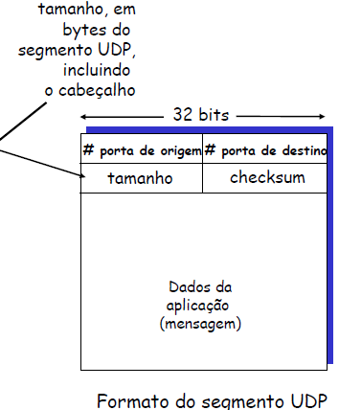
UDP
Checagem de erros
Negação da soma de cada palavra de 16bits do campo de dados
Na chegada, checksum é somado à soma de cada palavra de 16 bits. Tem que dar ‘1’ em todos os bits

Slide 6
TCP
Transport Control Protocol
RFCs: 793, 1122, 1323, 2018, 2581
ponto-a-ponto:
Um emissor, um receptor
Stream de bytes confiável e em ordem:
Pipelined:
Controle de fluxo e congestionamento do TCP setam tamanho da janela
Buffers nos emissor e receptor

Slide 7
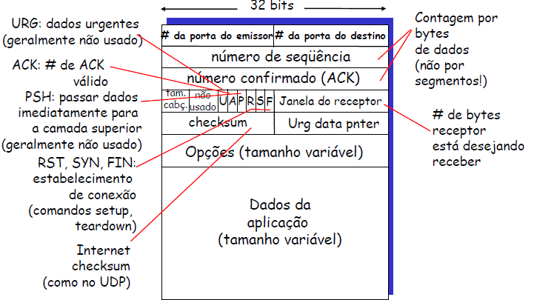
TCP

Slide 8
TCP
Three-way handshake:
Passo 1: host cliente envia segmento SYN TCP para o servidor
especifica # de seq. Inicial
sem dados
Passo 2: host servidor recebe SYN e responde com SYNACK
SYN, responde com segmento
SYNACK
servidor aloca buffers
especifica # de seq. Inicial do servidor
Passo 3: cliente recebe SYNACK, envia ACK
responde com segmento ACK, que pode conter dados

Slide 9
TCP
Fechando uma conexão:
cliente fecha socket:
Passo 1: cliente envia segmento TCP de controle
FIN ao servidor
Passo 2: servidor recebe
FIN, responde com ACK.
Fecha conexão, envia FIN.

Slide 10
TCP
Transferência confiável
Garante que não há lacunas, duplicações, nem fora de sequência
Segmentos “Pipelined”
Acks cumulativos
Múltiplos temporizadores de transmissão
Retransmissões
Eventos de expiração (timeout)
Acks duplicados

Slide 11
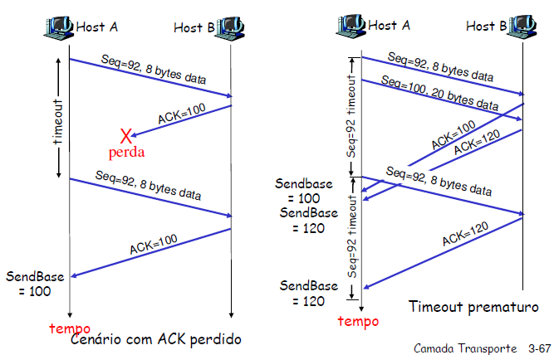
TCP
Cenários

Slide 12
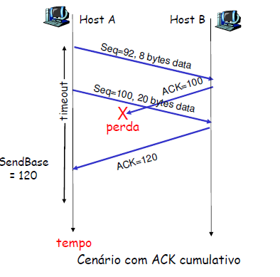
TCP
Cenários

Slide 13
TCP
Fast retransmit
Período de expiração pode ser longo:
Grande atraso antes de reenviar pacote perdido
Detecta segmentos perdidos via ACKs duplicados.
Emissor freqüentemente envia muitos segmentos sucessivos
Se segmento é perdido, haverá provavelmente muitos ACKs duplicados.

Slide 14
TCP
Fast retransmit
Se emissor recebe 3 ACKs para o mesmo dado
ele supõe que segmento após dado confirmado foi perdido:
Reenvia segmento antes do temporizador expirar

Slide 15
TCP
Controle de fluxo
Garantia de que emissor não vai enviar segmentos a uma taxa maior que o receptor pode processar
Preocupação com as bordas
Controle de congestionamento
Garantia de que o emissor não enviar segmentos a uma taxa maior que a Internet pode processar
Filas grandes em roteadores no caminho, pacotes descartados
Preocupação com o núcleo

Slide 16
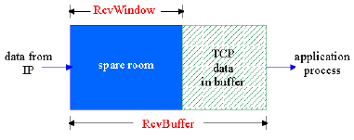
Controle de fluxo TCP
A velocidade que um emissor envia segmentos pode ser maior que o receptor para processá-los
Buffer no receptor:
Objetivo: casar taxa de envio e processamento

Slide 17
Controle de fluxo TCP
Janela de recepção
Receptor envia essa informação no cabeçalho “janela do receptor”
Emissor regula transmissão baseado nesse valor
RcvWindow=RcvBuffer – (LastByteRecv-LastByteRead)
Último byte recebido
Último byte lido

Slide 18
Controle de fluxo TCP
Emissor mantém duas variáveis
lastByteSent
lastByteAck
Num bytes não reconhecidos = lastByteSent – lastByteAck
Num bytes não reconhecidos NÃO pode ser maior que a janela do receptor (RcvWindow)

Slide 19
Controle de fluxo TCP
E se RcvWindow for zero em algum momento?
Emissor não poderá enviar NUNCA MAIS??
PODE SIM! Desde que o segmento só tenha 1 byte de tamanho
Desta forma, pode ver nas respostas o RcvWindow eventualmente diminuindo
Veja o fluxo aqui!
http://www.ccs-labs.org/teaching/rn/animations/flow/

Slide 20
Controle de congestionamento TCP
Manifestações de congestionamento:
Pacotes perdidos (“estouro” de buffer nos roteadores)
Atrasos elevados (“enfileiramento” em buffers nos roteadores)
Métrica : RTT
Round Time Trip
Tempo desde que um segmento é enviado até ser reconhecido
Tempo de retransmissão deve ser maior que RTT
Mas não muito maior

Slide 21
RTT e temporização
Cada segmento tem o seu RTT
Vamos chamar Sample RTT
É possível estimar o RTT com base nos SampleRTTs
Média ponderada com peso maior na estimativa mais recente
X é um fator de valor típico 0,125
EstimatedRTT = (1-x).EstimatedRTT + x . SampleRTT

Slide 22
RTT e temporização
Cálculo do temporizador
Com base no EstimatedRTT mais um desvio
Desvio proporcional à variação do RTT
Temporização = EstimatedRTT + 4 . Desvio
Desvio= (1-x).Desvio + x . |SampleRTT - EstimatedRTT|

Slide 23
Controle de congestionamento TCP
Modos
Controle de congestionamento fim a fim
Camada de rede não fornece suporte expliícito
Implementado no TCP
Controle de congestionamento asistido pela rede
Roteadores fornecem informação do estado do congestionamento
Usado no ATM
Há uma proposta para TCP (não usado na maioria das redes)

Slide 24
Controle de congestionamento TCP
Janela de congestionamento (w)
Número permitido de segmentos não reconhecidos
Segmentos que o emissor pode mandar sem esperar ACK
W deve começar pequeno
TCP aumenta w até que ocorra perda de segmento
Timeout OU
3 acks repetidos
Nesse caso w é reduzido a um nível seguro
Pode voltar a crescer
Vazão (throughput)
Taxa com que trasmite dados para o destinatário (bytes/s)
Vazão= (w . MSS)/RTT

Slide 25
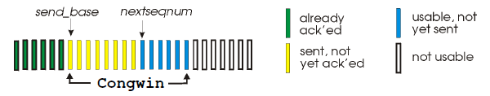
Controle de congestionamento TCP
1ª fase: Partida lenta
inicializa: Congwin = 1
for (cada segmento c/ ACK)
Congwin dobra
until (evento de perda OR CongWin > threshold)

Slide 26
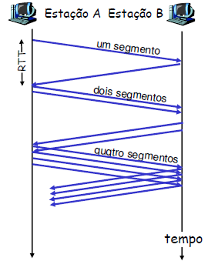
Controle de congestionamento TCP
1ª fase: Partida lenta
aumento exponencial (por RTT) no tamanho da janela
(não muito lenta!)

Slide 27
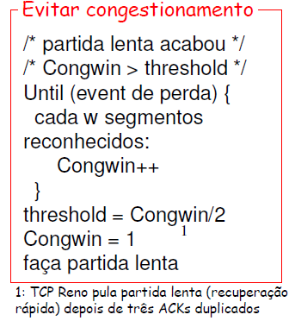
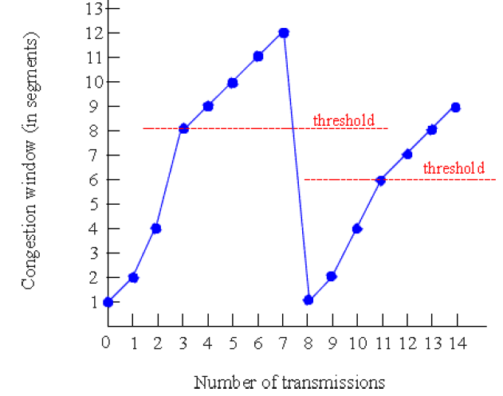
Controle de congestionamento TCP
2ª. Fase: prevenção do congestionamento
Quando CongWin passa do threshold
Evento de perda:
temporizador (Tahoe TCP)
e/ou três ACKs duplicados (Reno TCP)

Slide 28
Controle de congestionamento TCP
2ª. Fase: prevenção do congestionamento
Abordagem: aumentar taxa de transmissão (tamanho da janela), sondar bw ainda utilizável, até ocorrência de perda de pacote
Aumento Aditivo: aumenta CongWin de 1 MSS a cada RTT até perda ser detectada
Redução Multiplicativa: reduz CongWin pela metade após detectar perda

Slide 29
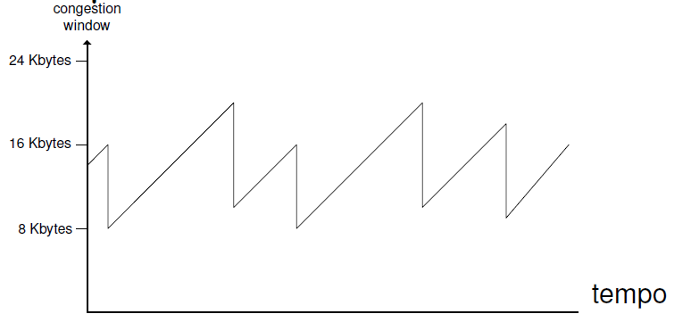
Controle de congestionamento TCP
Animações:
https://youtu.be/6PDpahVQmH0GM

Slide 30
Referêcias
Cap 3 Kurose
Exercícios complementares - Kurose
http://wps.aw.com/br_kurose_redes_3/

